Slide 1
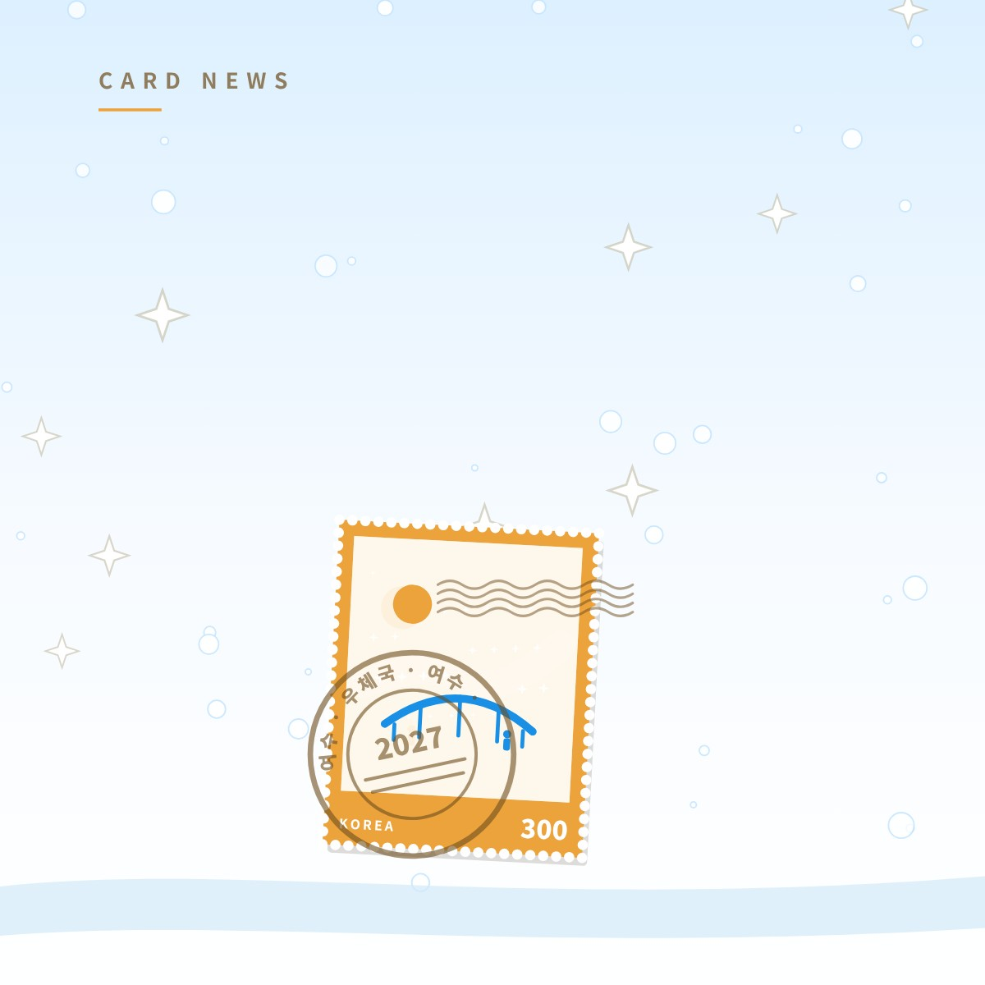
올해 고마웠던 사람 떠올려 보기
옆으로 넘겨 보세요 →
감사·칭찬 · 카드뉴스

Slide 2
고맙다는 말 먼저 건네기
01
작은 일에도 ‘고마워요’를 먼저 말해 보세요.
1 / 5

Slide 3
칭찬 한 줄 적어 주기
02
메모지에 칭찬 한 줄을 적어 가족 책상에 붙여 보세요.
2 / 5

Slide 4
퇴근한 사람에게 한마디
03
‘오늘도 고생했어’ 한마디면 충분해요.
3 / 5

Slide 5
감사 일기 세 줄
04
오늘 고마웠던 일 세 가지를 적어 보세요.
4 / 5

Slide 6
엽서 한 장 쓰기
05
짧아도 좋아요. 우체통에 넣는 순간 설레요.
5 / 5

Slide 7
저장해 두고 필요할 때 꺼내 보세요
마음에 들면 공유해 주세요
이름 · 연락처를 입력하세요

